Slide 1
Teoría Macroeconómica I Semestre, 2023
Profesor: Jonathan Garita
Oferta laboral

Slide 2
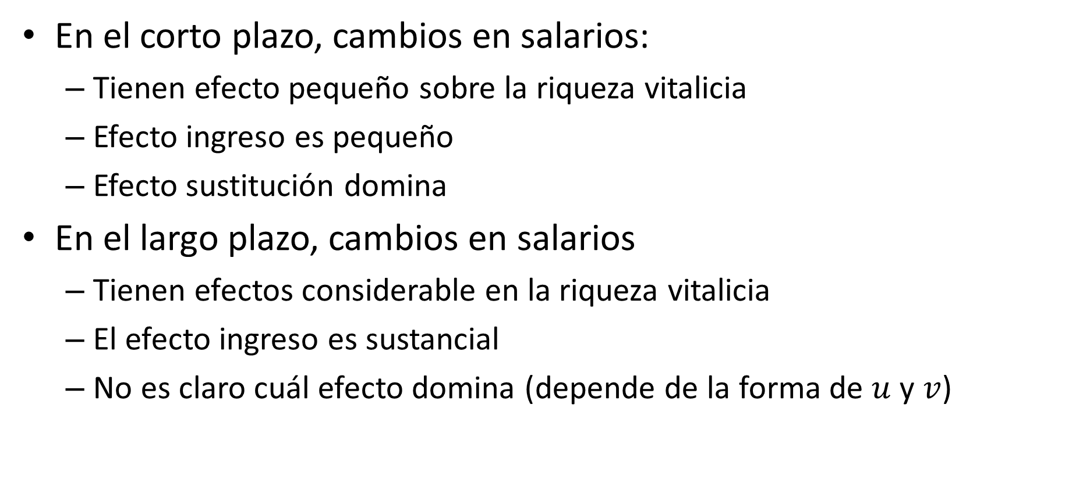
Dinámica de corto y largo plazo
En el corto plazo, cambios en salarios:
Tienen efecto pequeño sobre la riqueza vitalicia
Efecto ingreso es pequeño
Efecto sustitución domina
En el largo plazo, cambios en salarios
Tienen efectos considerable en la riqueza vitalicia
El efecto ingreso es sustancial
No es claro cuál efecto domina (depende de la forma de $u$ y $v$)

Slide 3
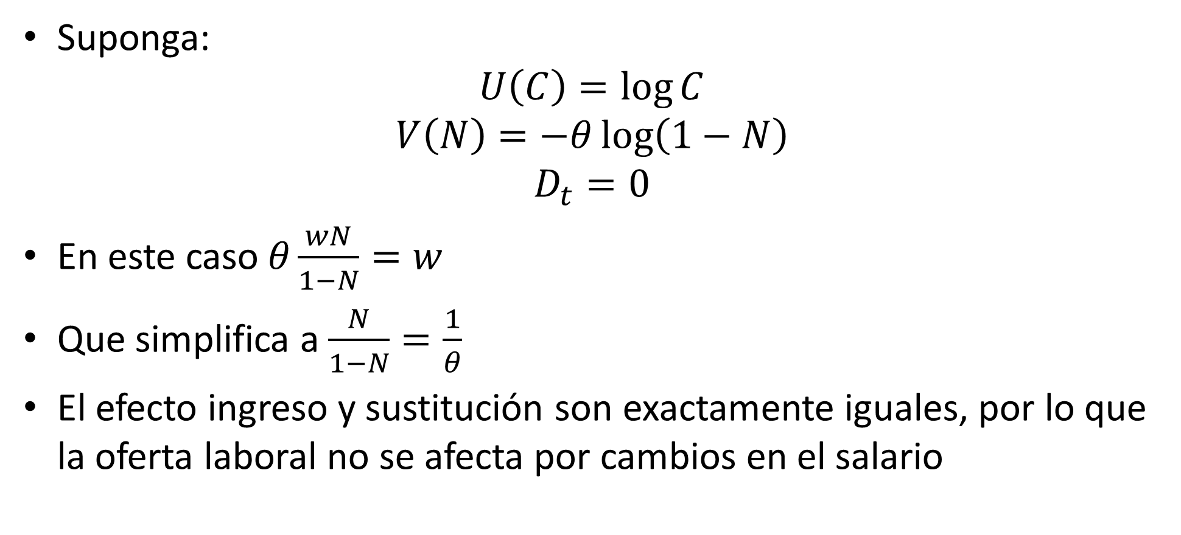
Ejemplo
Suponga:
$$U\left(C\right)=\log{C}$$
$$V\left(N\right)=−θ\log\left(1−N\right)$$
$$D_{t}=0$$
En este caso$θ\frac{wN}{1−N}=w$
Que simplifica a $\frac{N}{1−N}=\frac{1}{θ}$
El efecto ingreso y sustitución son exactamente iguales, por lo que la oferta laboral no se afecta por cambios en el salario

Slide 4
Algunas definiciones
Fuerza laboral: personas empleadas y desempleadas (buscan trabajo).
Tasa de participación: Fuerza laboral/PEA.
Margen extensivo: número de personas empleadas
Margen intensivo: horas trabajadas por personas ocupadas.

Slide 5
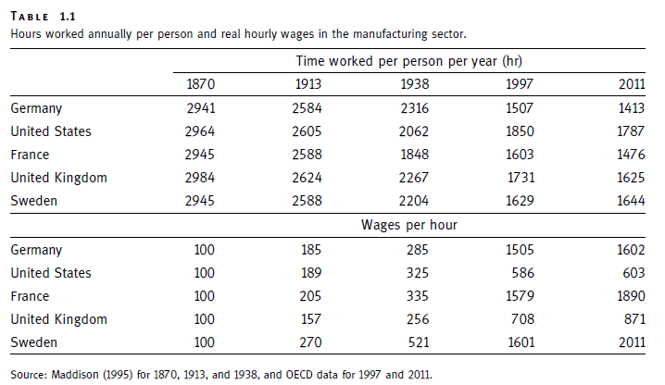
Tendencias de oferta laboral (horas)
Tendencia decreciente en el número de horas trabajadas vs. Productividad laboral creciente (salarios).

Slide 6
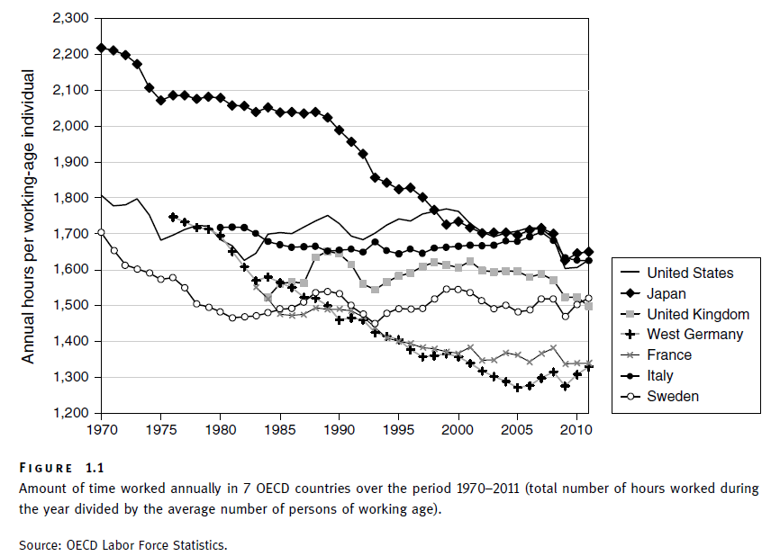
Alguna heterogeneidad entre países

Slide 7
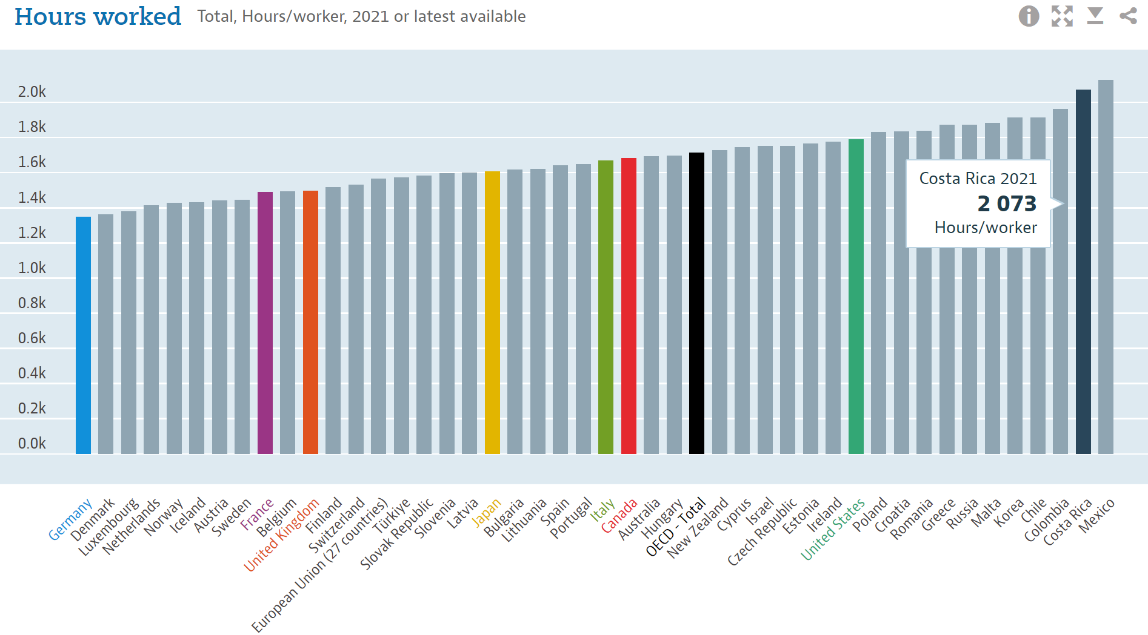
Más evidente en economías en desarrollo

Slide 8
Keynes y el efecto ingreso
Keynes en 1930:
“Suponga que en cien años todos, en promedio, estamos ocho veces mejor en términos económicos que ahora” (es decir, un crecimiento anual de 2%)
Entonces el efecto ingreso debe dominar en el largo plazo:
“las necesidades absolutas…satisfechas”
“se preferiría destinar energías a propósitos no económicos”

Slide 9
El ocio se ha vuelto más atractivo
Aguiar et al. (JPE, 2020): la calidad de los videojuegos ha aumentado considerablemente
Este progreso tecnológico en la producción de ocio ha afectado el costo de oportunidad del trabajo (ocio)
Hombres entre 21 a 30 años muestran una clara reducción en horas trabajo (absoluto y relativo a otros grupos) desde el 2000.
Paralelamente, el tiempo dedicado al ocio

Slide 10
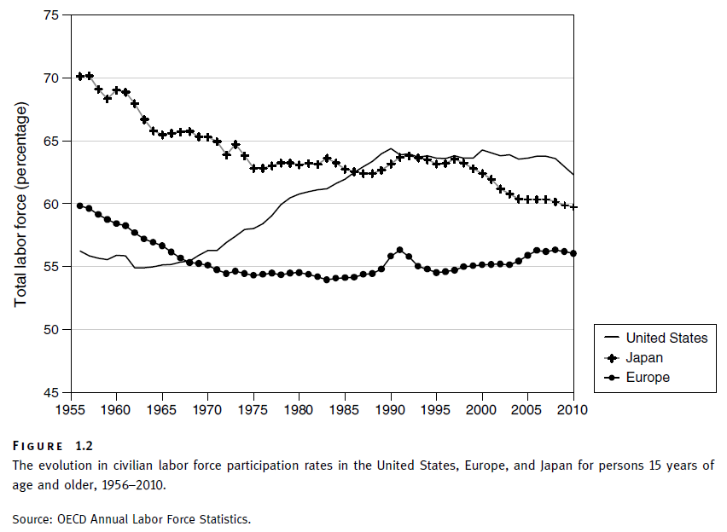
Evolución de las tasas de participación

Slide 11
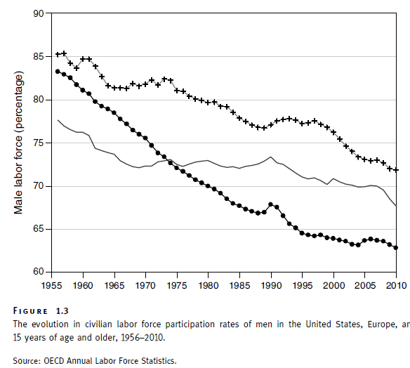
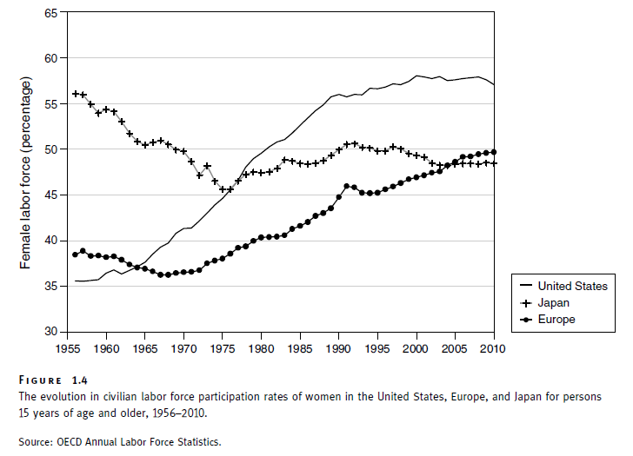
Con heterogeneidad entre mujeres y hombres

Slide 12
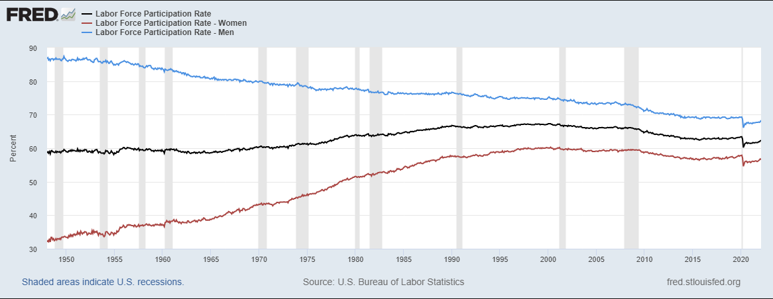
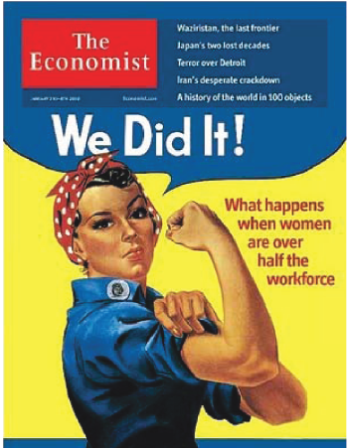

Slide 13
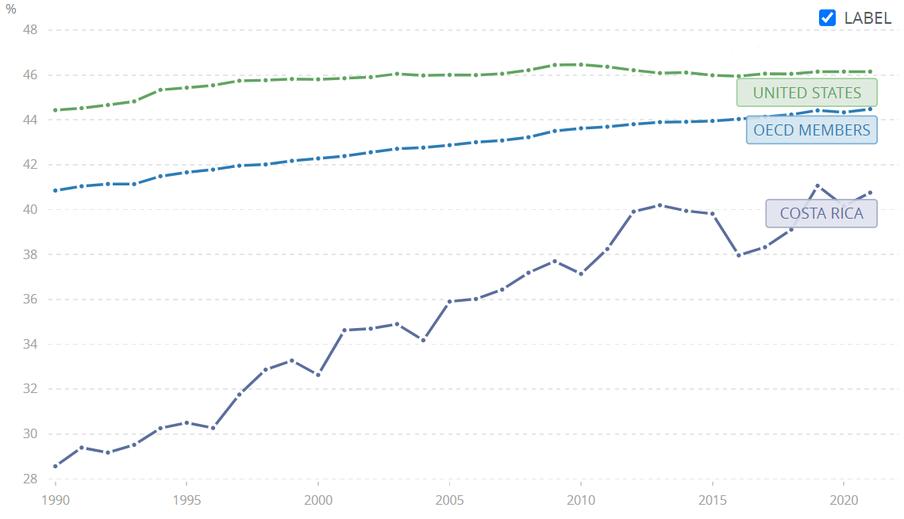
Aunque todavía falta camino en muchas economías
Porcentaje de la fuerza laboral mujeres (% del total fuerza laboral)

Slide 14
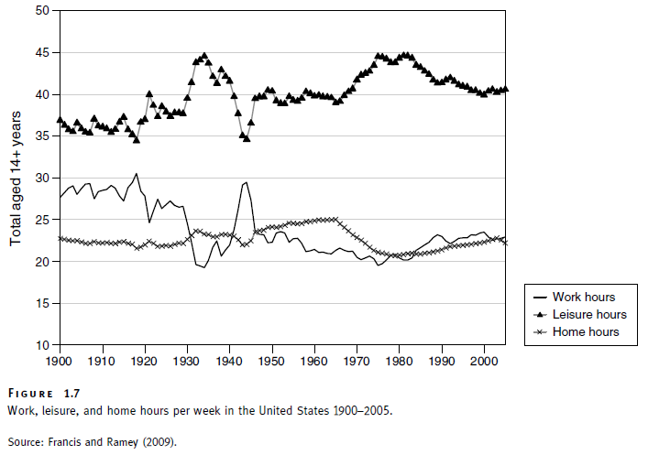
Ocio y producción doméstica
Dada la tendencia decreciente en horas ¿se dedica más tiempo al ocio y otras actividades?
Francis y Ramey (2009): el incremento en ocio en EE.UU. ha sido limitado

Slide 15
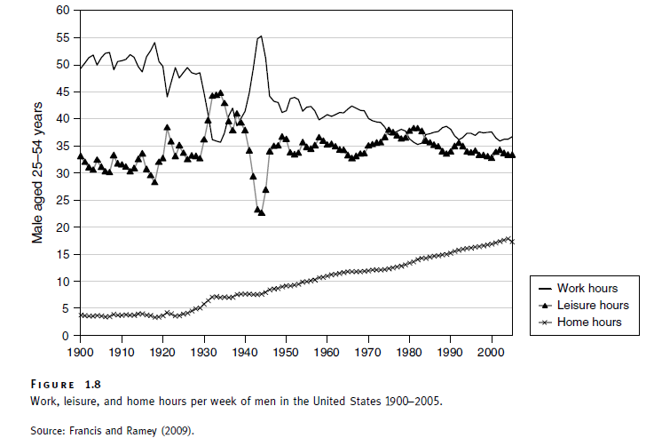
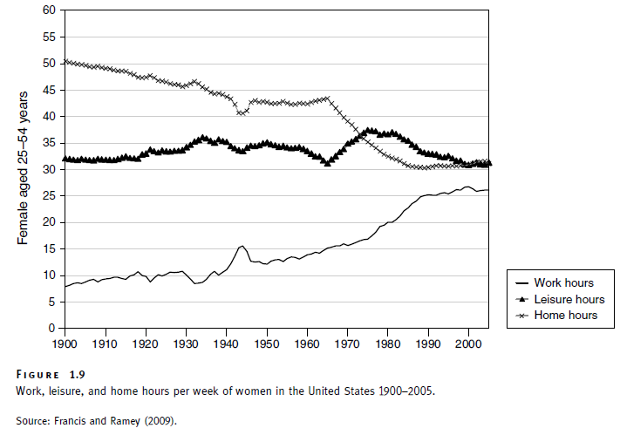
Ocio y producción doméstica
Hombres: mayor producción doméstica, ocio relativamente estable
Mujeres: mayor trabajo, menos ocio y mucho menos producción doméstica

Slide 16
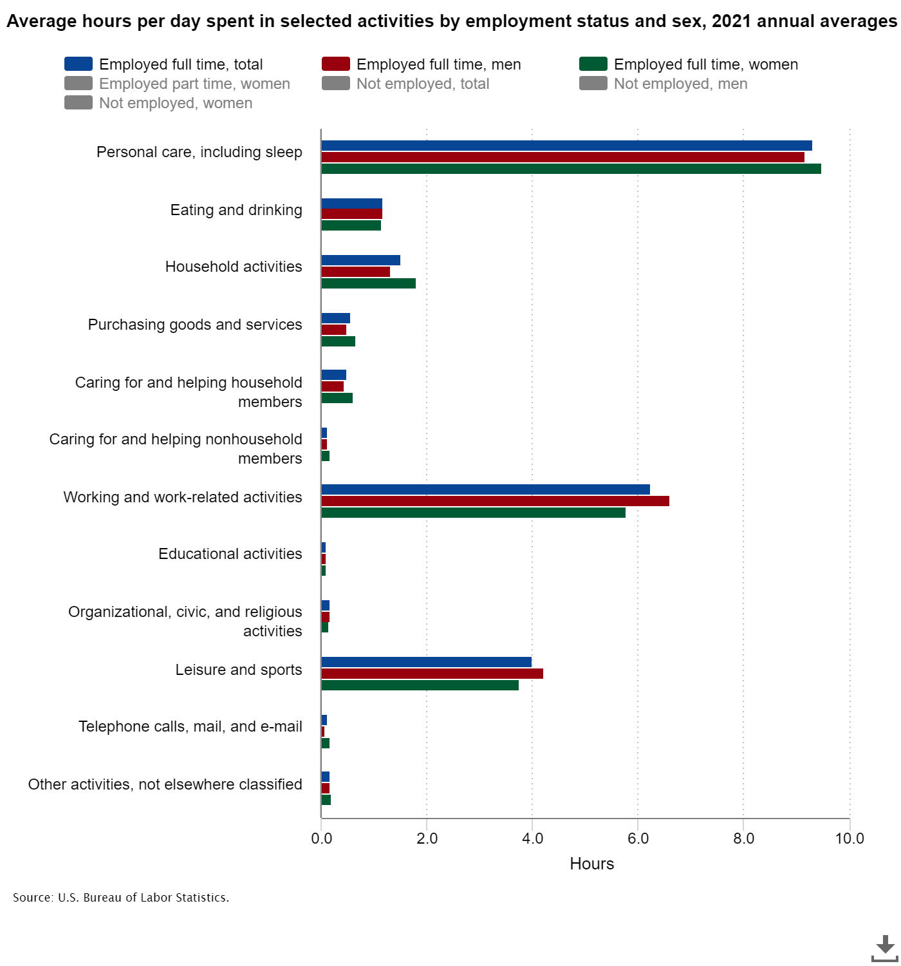

Slide 17
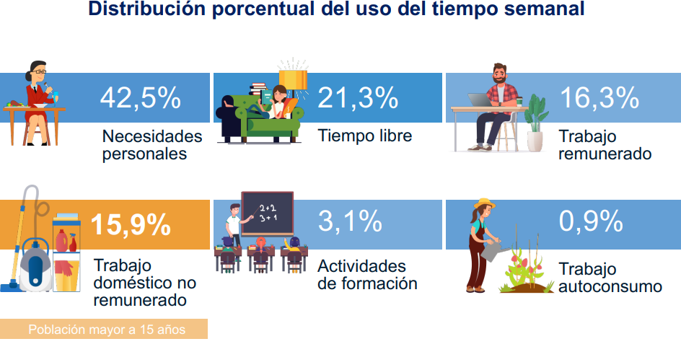
Fuente: Cuenta satélite del trabajo doméstico no remunerado 2017 del BCCR

Slide 18
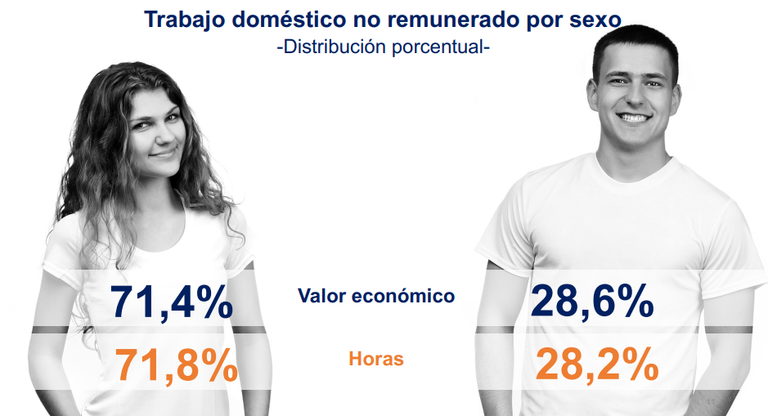
Fuente: Cuenta satélite del trabajo doméstico no remunerado 2017 del BCCR

Slide 19
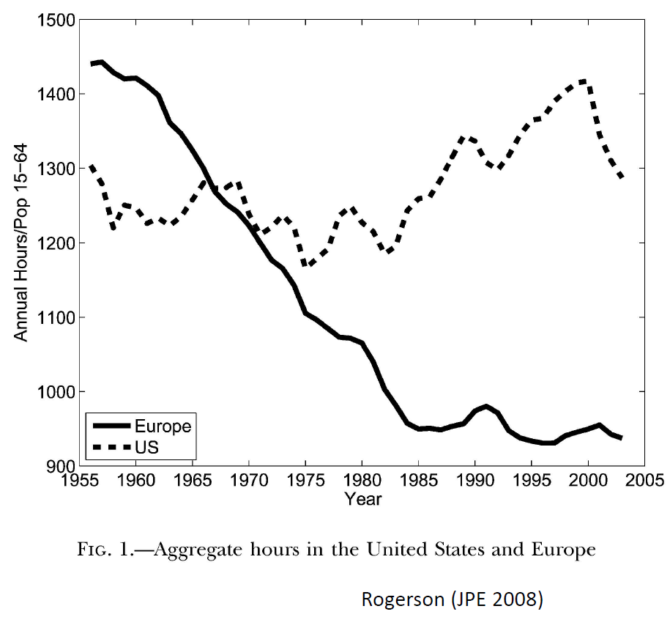
¿Está Europa en una recesión prolongada?
Las horas trabajadas por persona son mucho más bajas que en EE.UU.

Slide 20
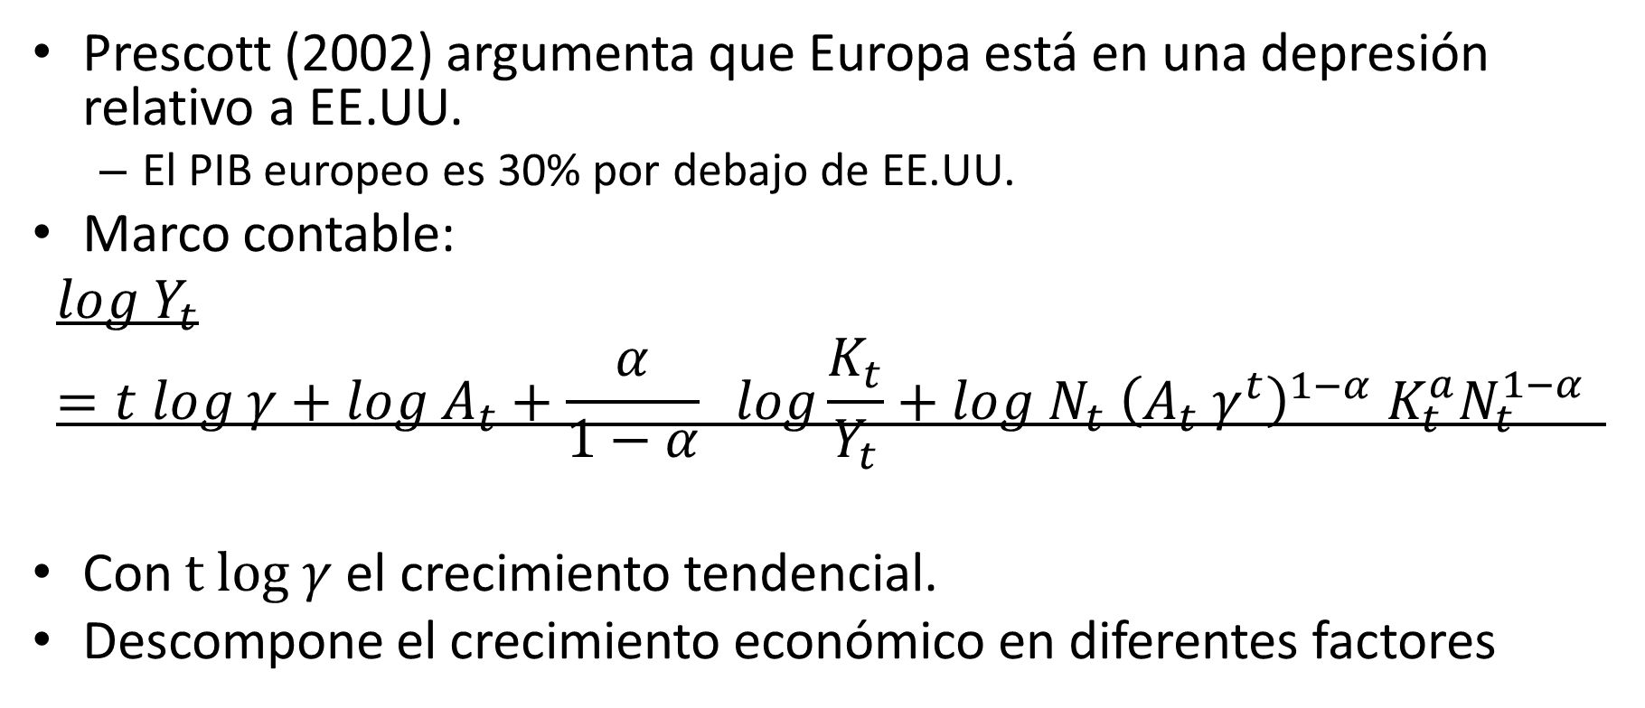
¿Está Europa en una recesión prolongada?
Prescott (2002) argumenta que Europa está en una depresión relativo a EE.UU.
El PIB europeo es 30% por debajo de EE.UU.
Marco contable:
$$log Y_{t}=t log γ+log A_{t}+\frac{α}{1−α} log\frac{K_{t}}{Y_{t}}+log N_{t} {\left(A_{t} γ^{t}\right)}^{1−α} K_{t}^{a}N_{t}^{1−α }$$
Con $t log γ$ el crecimiento tendencial.
Descompone el crecimiento económico en diferentes factores

Slide 21
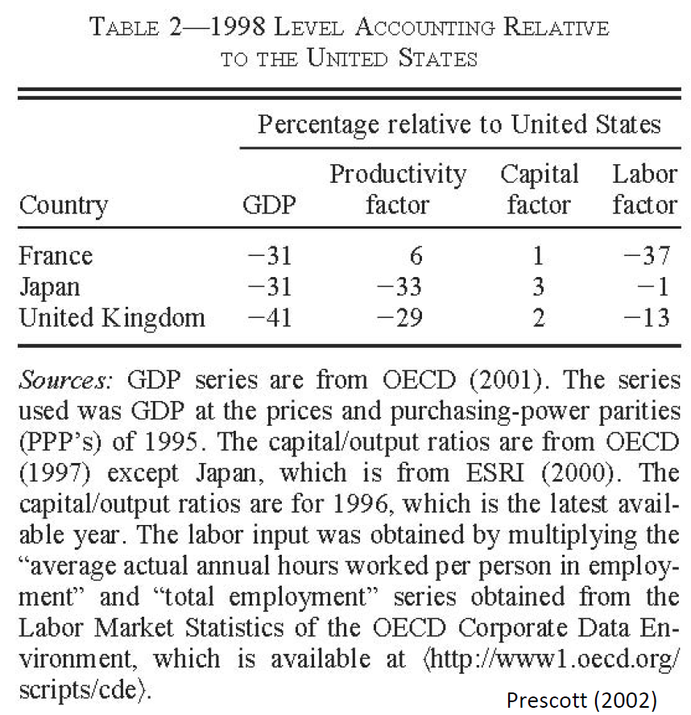

Slide 22
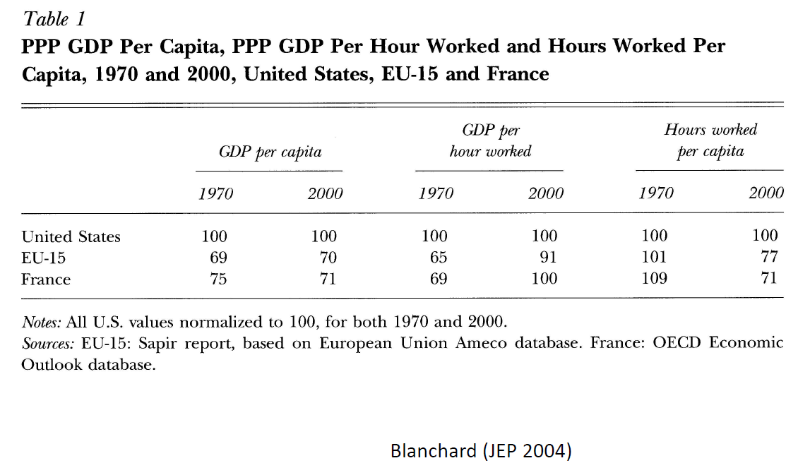
Horas trabajadas en Europa vs. EE.UU.

Slide 23
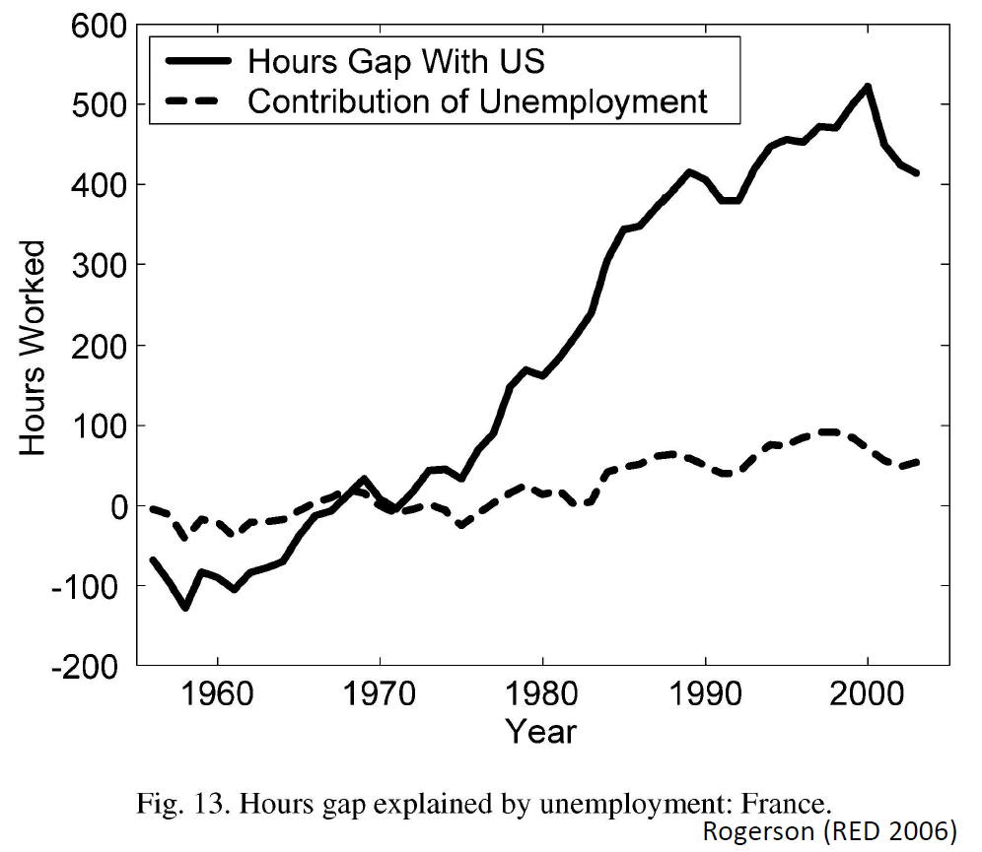
La brecha en horas no parece ser explicada por aumentos de desempleo

Slide 24
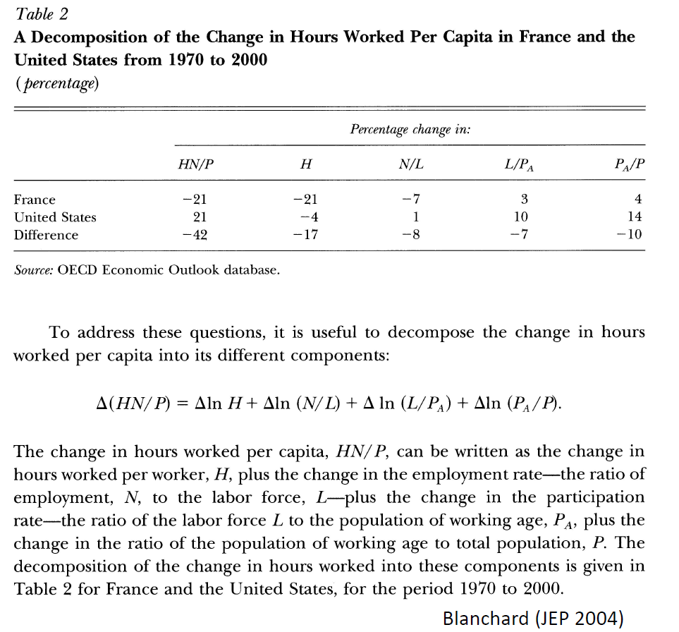

Slide 25
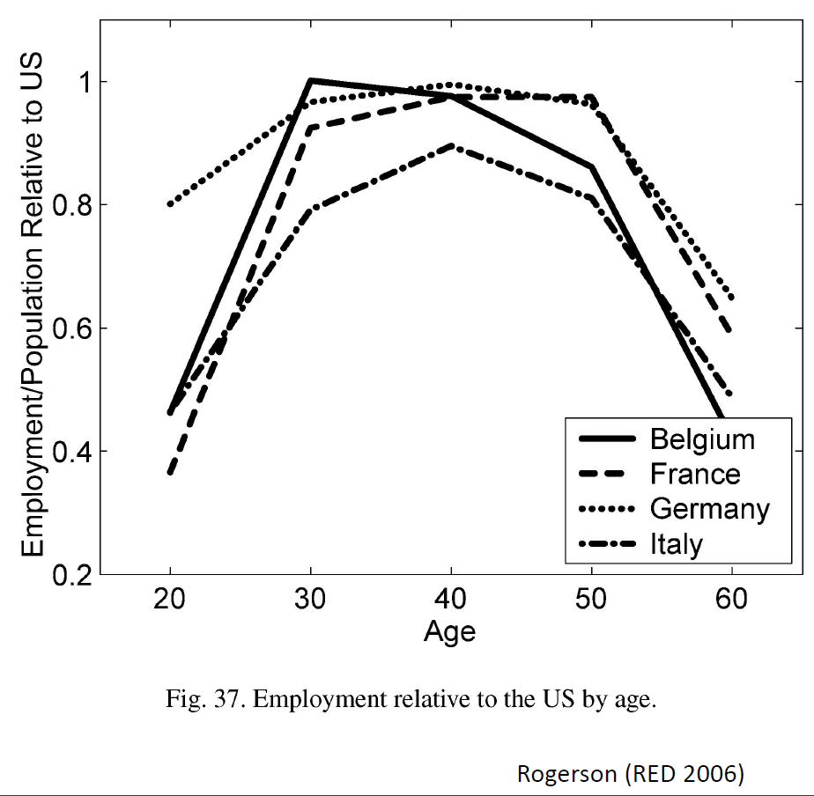
La mayoría de la diferencia en la estructura laboral en trabajadores jóvenes y viejos

Slide 26
Entonces:
Las horas per cápita son 30% menores en Europa
Las personas trabajadoras europeas trabajan menos
El desempleo europeo es más alto (pero no explica mucho)
Hay una menor participación laboral relativa a EE.UU.
Hay una fuerza laboral más pequeña relativa a la población
Hay diferencias en la estructura de empleo concentrada en personas jóvenes y viejas

Slide 27
Posibles explicaciones
Diferencias de preferencias y cultura
Diferentes normas sociales
Problema de coordinación: trabajo menos si vos también
Posiblemente los sindicatos han ayudado a resolver este problema
Una red de seguridad social más generosa (seguro de desempleo, salud)
Menor incentivo para trabajar
Un salario mínimo alto
Los trabajadores de baja productividad (jóvenes y viejos) excluidos del mercado
Costos de contratación y despido generan costos de ajuste
Impuestos más altos
Distorsionan la elección de ocio/consumo del hogar

